Slide 1
КОРОТКИЕ НАРДЫ
ПРОЕКТ ЛУППОВА ИВАНА

Slide 2
О ПРОГРАММЕ
Программа представляет собой игру “короткие нарды”.
Цель игры - перевести все свои шашки в свой дом(Крайняя четверть игрового поля, куда передвигаются шашки, чтобы снять с доски) и затем снять их с доски. Первый игрок, который снял все свои шашки, выигрывает партию.
Правила игры:
1. Игроки поочередно бросают по две кости и выполняют ходы.
Шашка может двигаться только на открытый пункт, то есть на такой, который не занят двумя или более шашками противоположного цвета.
Числа на обеих костях составляют отдельные ходы.
Если игрок не может сделать хода, то он пропускает ход.
Пункт, занятый только одной шашкой, носит название блот. Если шашка противоположного цвета останавливается на этом пункте, блот считается побитым и кладется на бар(Середина доски).

Slide 3
Для создания этой программы я пользовался библиотеками:
- Pygame
- Os
- Random

Slide 4


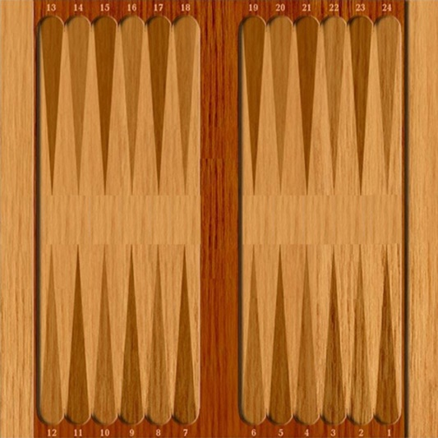
СОСТАВЛЯЮЩИЕ
БЕЛАЯ ШАШКА
ЧЁРНАЯ ШАШКА
ПОЛЕ

Slide 5
СПАСИБО ЗА ВНИМАНИЕ!

